Slide 1
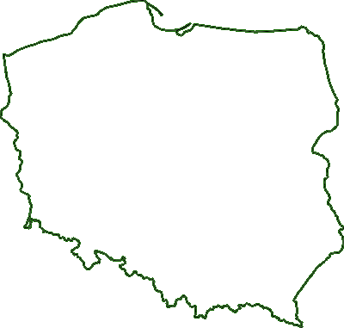
Wir möchten Euch
einige Orten
in Polen zeigen,
die sehenswert sind.
Dabei stellen wir einige bekannte Persönlichkeiten Polens.
Polska
Poland
Polen
Polonia
Lengyelország

Slide 2
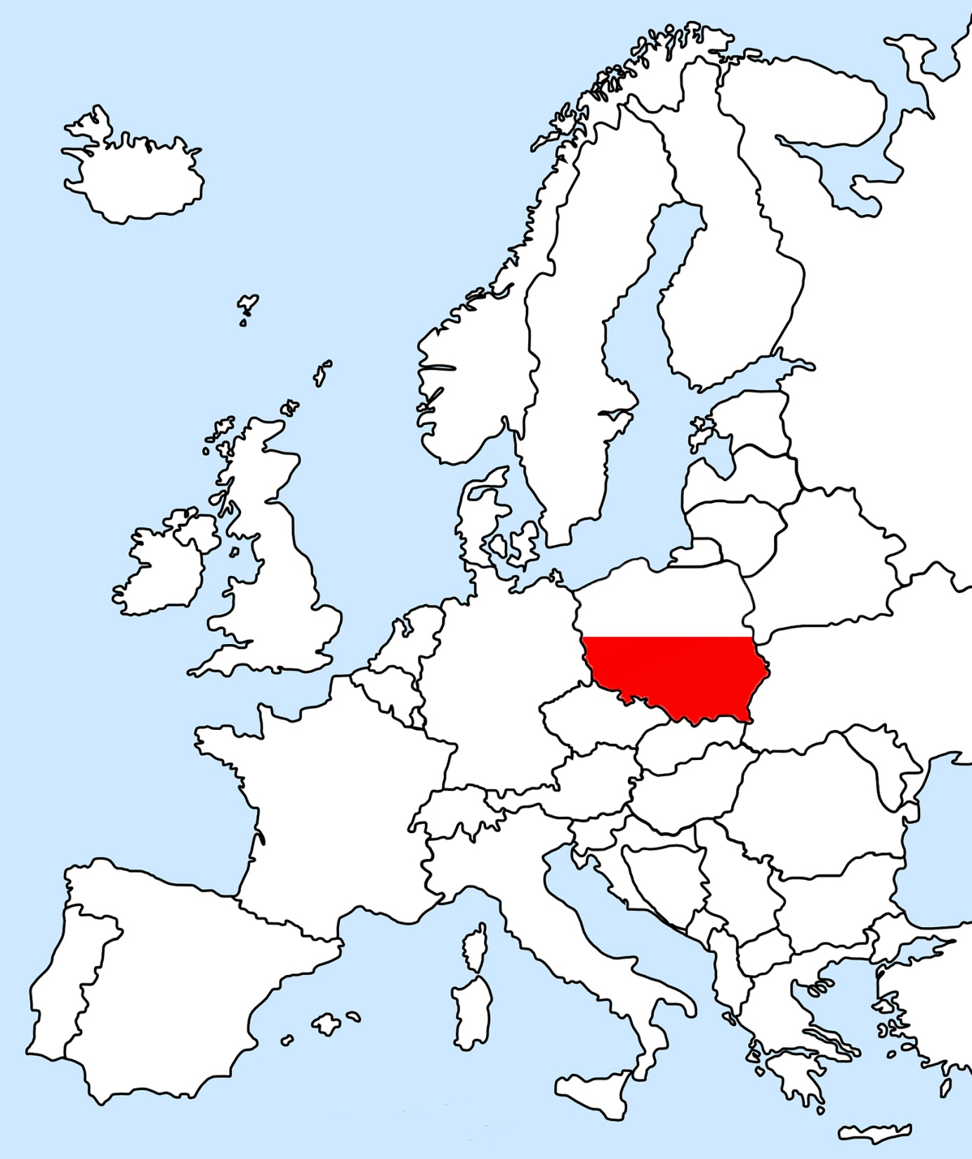
Polen liegt
in Mitteleuropa, an der Ostsee.

Slide 3
Warszawa - Warschau
Schlossplatz
mit dem Königschloss
Castle Square
with the Royal Castle
Warschau ist die flächenmäßig größte
und zugleich bevölkerungsreichste.
Stadt sowie seit 1596 die Hauptstadt Polens.

Slide 4
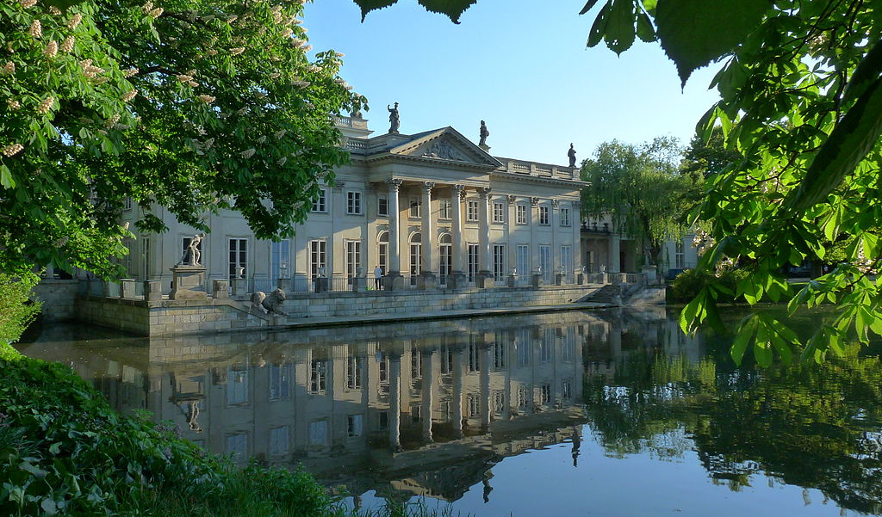
Wasserpalast - Łazienki Królewskie
ist einer von den Touristen gerne besuchten Orten in Warschau.

Slide 5
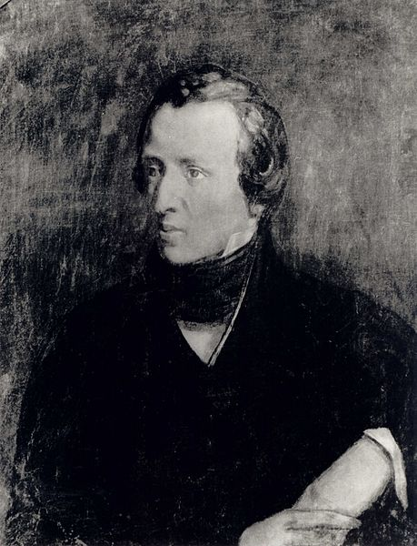
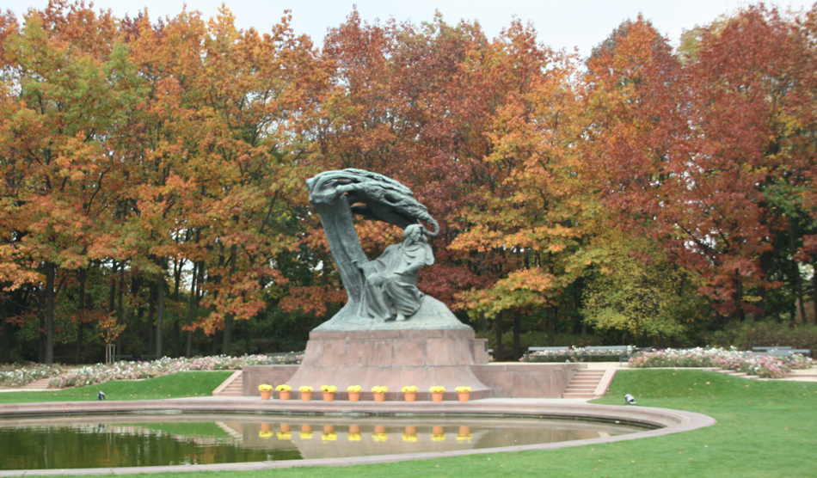
Fryderyk Chopin
Frederic Chopin-Denkmal in Lazienki Park
Mit Warszawa war auch Frederic Chopin verbunden – polnischer Komponist und Pianist aus der Romantikzeit

Slide 6
Maria Skłodowska-Curie
Maria Skłodowska-Curie ist nach der Trauung
mit Piotr Curie
aus Warszawa
nach Paris umgezogen. Sie ist einzige Polin,
die zwei Nobelpreise bekommen hat.

Slide 7
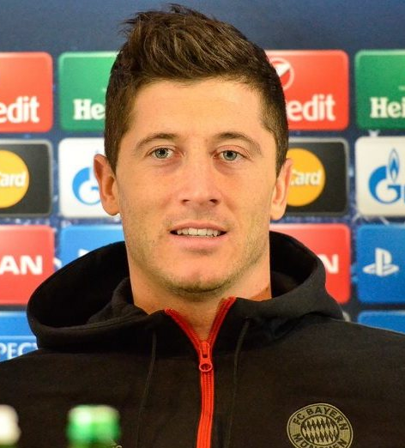
Robert Lewandowski „Levy”
Auf dem Warschauer Stadion,
das am größten in Polen ist,
hat nicht nur einmal
Robert Lewandowski,
der bekannteste polnische Fußballspieler, der jetzt
bei Bayern-München ist, gespielt.
fot.: Richard Matthews

Slide 8
Toruń

Slide 9
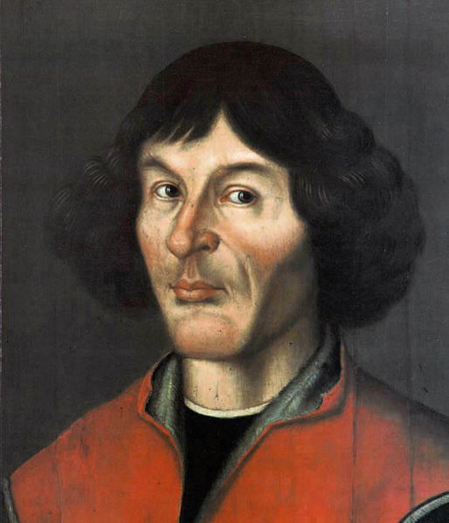
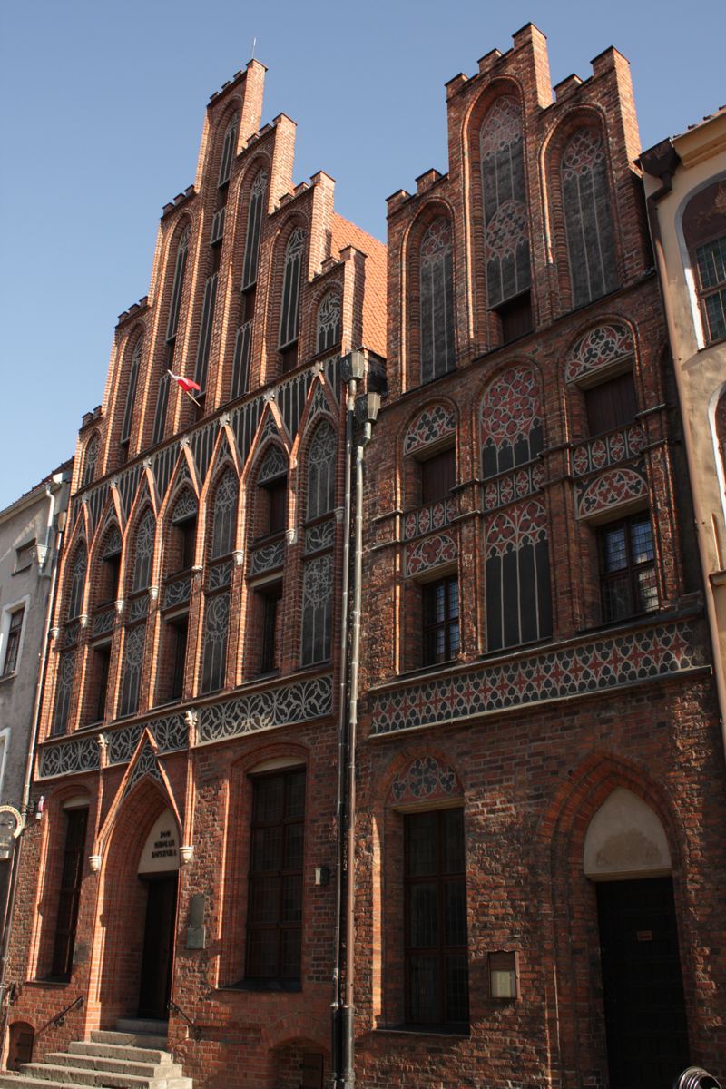
Mikołaj Kopernik Nikolaus Kopernikus
Toruń ist die Stadt, aus der
Kopernikus
stammt.
Dieser polnische Astronom
hat ein Buch
über das heliozentrische Weltbild geschrieben.
Das Haus,
in dem Nikolaus Kopernikus wohnte
und arbeite

Slide 10
Dreifachstadt – Gdańsk (Danzig), Sopot, Gdynia
So genannte Dreifachstadt
bilden drei miteinander verbundene Städten, die trotzdem
ganz verschieden sind.
Die Neptunstatue in Gdańsk/Danzig
ist ein Muss auf der Touristenroute.

Slide 11
Dreifachstadt – Gdańsk, Sopot, Gdynia
Das „Crooked House”
in Sopot
Die nächste Stadt ist Sopot
mit der sehr interessantem Architektur.

Slide 12
Dreifachstadt – Gdańsk, Sopot, Gdynia
Klippe/Cliff
in Gdynia-Redłowo
Fot.:Prometheus
Aus diesen drei Städten hat Gdynia
den meisten Glück, sich über die schöne Natur zu freuen.

Slide 13
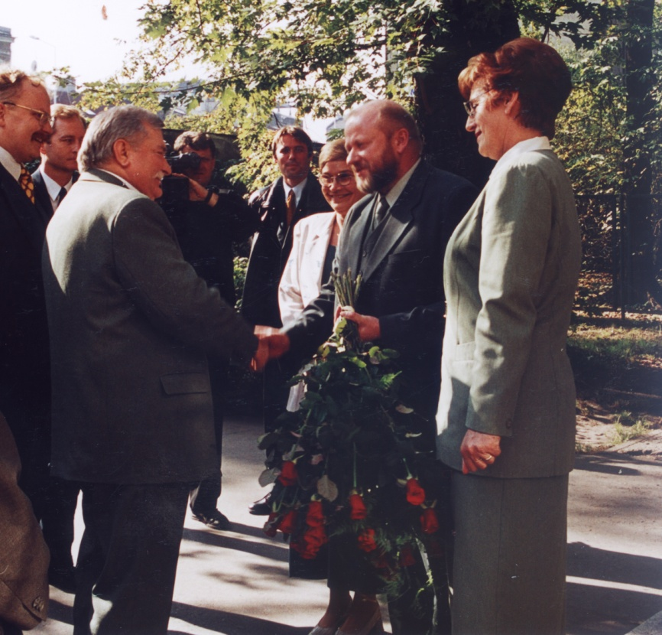
Lech Wałęsa
President Lech Wałęsa
in unsere Schule
Aus Gdańsk kommt
der polnische Politiker Lech Wałęsa,
Friedensnobelpreisträger.

Slide 14
Kraków
Kraków mit Wawel-Katedrale
war der Sitz vom Kardinal Karol Wojtyła,
bevor er zum Papst geworden ist.

Slide 15
Karol Wojtyła – Jan Paweł II
Krakauer bischof
Karol Wojtyła,
Papst Johannes Paul II wurde im Jahr 2014 Heilig gennant.
fot.: Lothar Schaack

Slide 16
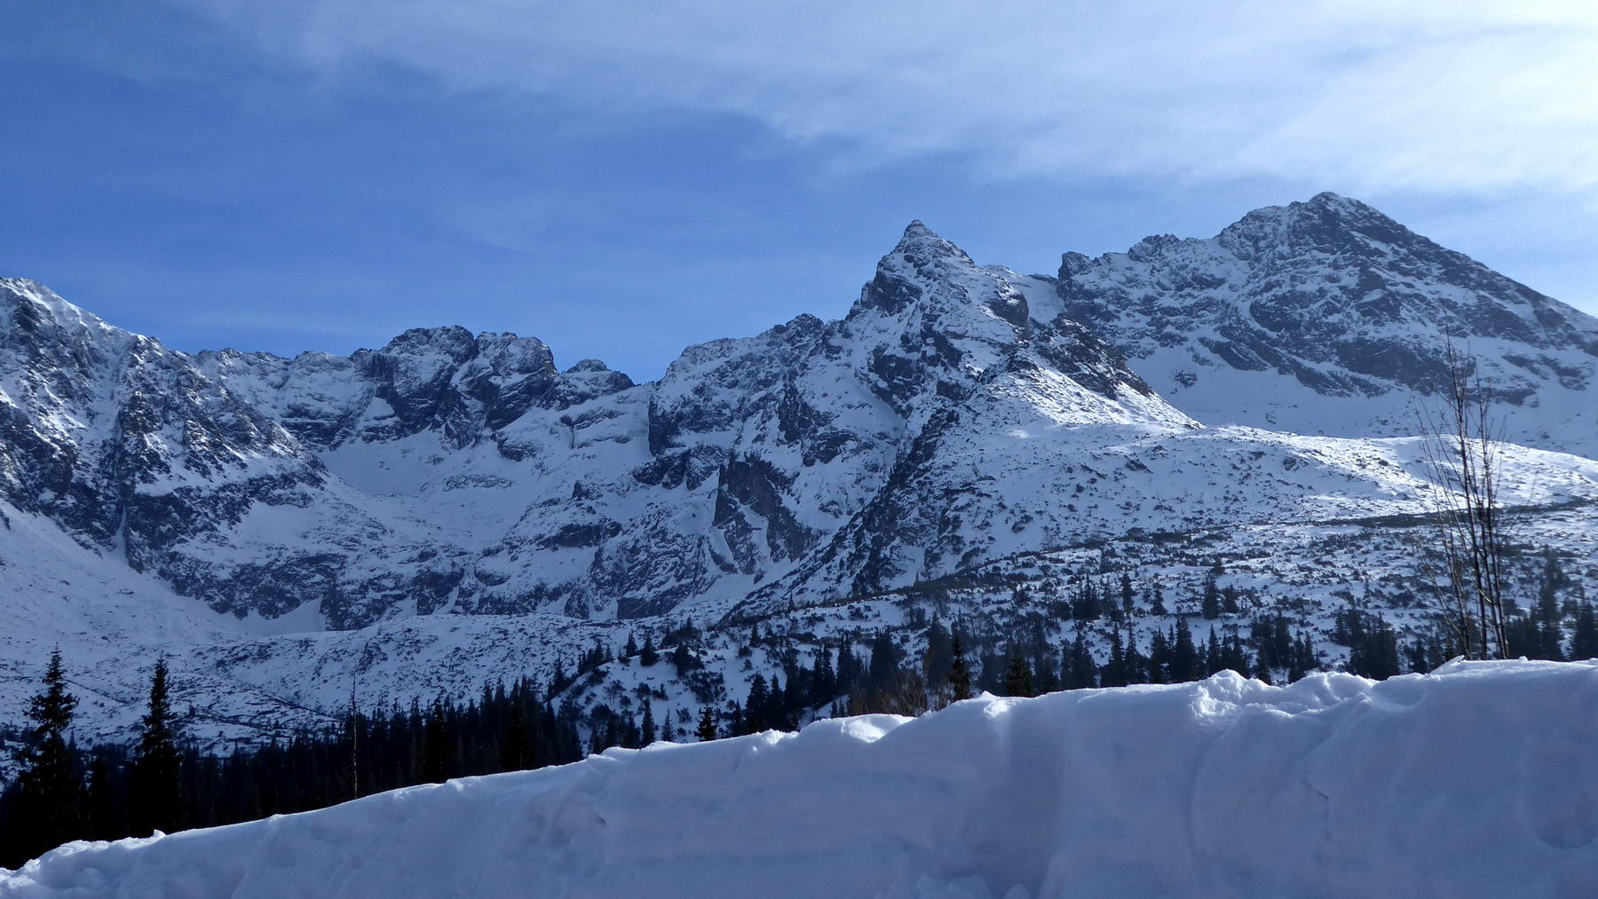
Tatra-Gebirge
Eine von den schönsten Gebieten in Polen
ist Tatra-Gebirge.

Slide 17
Tatra-Gebirge
Bergprodukte sind Oscypki
geräucherter Schafskäse, der von der EU
als polnischer Regionalprodukt anerkannt wird.

Slide 18
Vielen Dank!
Patrycja und Wiktoria

